Slide 1
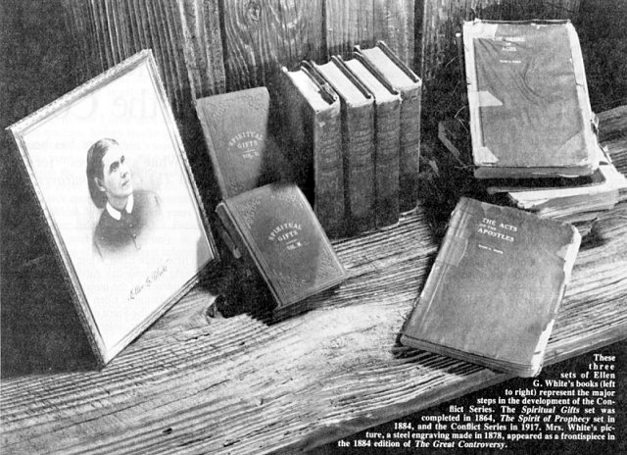
COMO DESCOBRIR
ADULTERAÇÕES NAS
TRADUÇÕES DE TEXTOS
ATRIBUIDOS À Sra. WHITE

Slide 2
Ao estudar sobre o tema “Divindade”, muitos
irmãos sinceros, após estudar a Bíblia com muita
oração e confirmarem em diversos livros dos
testemunhos que somente Deus o Pai e Jesus
Cristo participaram da criação e são dignos de
adoração, deparam-se com alguns textos dos
livros “Evangelismo”, “O Desejado de Todas
as Nações”, “Testemunhos para Ministros” e
edições mais recentes de “Conselhos Sobre
Saúde”, e perguntam-se: Seria verdade que
Ellen G. White escreveu em favor da Trindade?
Para estas almas pesquisadoras sinceras,
preparamos um material resumido mostrando
como os textos de Ellen G. White foram
adulterados e re-editados após a sua morte
por pastores que trabalharam para colocar
a “trindade” entre as doutrinas da Igreja
Adventista do Sétimo Dia.

Slide 3
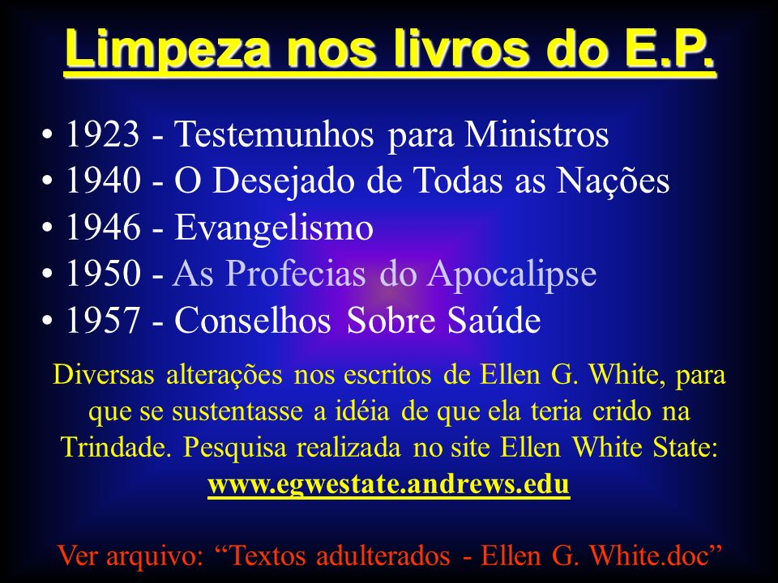

Slide 4
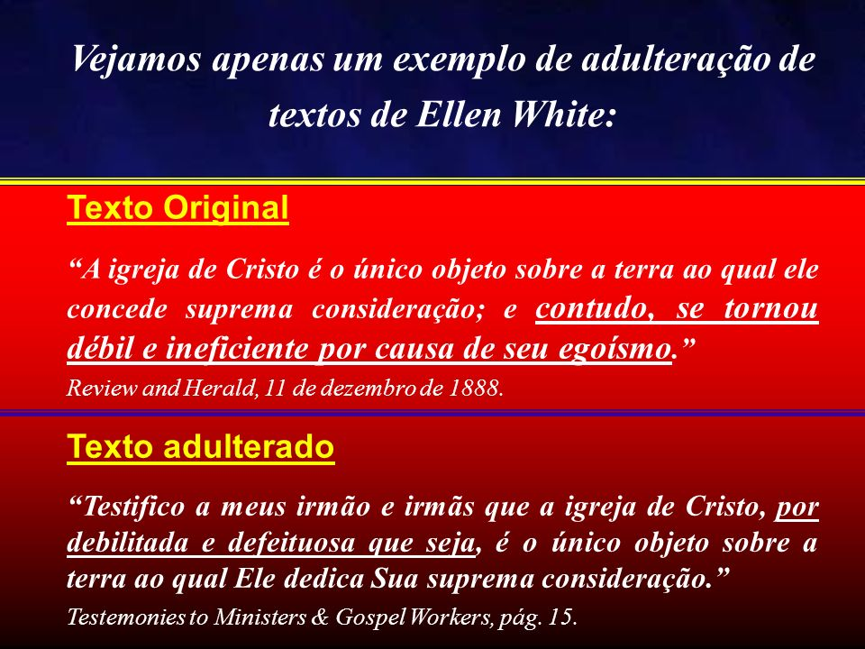
EXEMPLO DE TEXTO ADULTERADO DO
ESPÍRITO DE PROFECIA

Slide 5
DENÚNCIAS:
1 - CITAÇÕES DO LIVRO “EVANGELISMO”
1.1 – A afirmação de que o Espírito Santo seria uma pessoa
O livro “Evangelism” (Evangelismo) é um compilado de
textos de Ellen G. White elaborado em 1946,
aproximadamente 31 anos após a morte de Ellen G. White.
Como este livro foi escrito após a morte da mensageira
do Senhor, ele não foi revisado por ela. Assim, quaisquer
diferenças encontradas entre os textos originais escritos
por ela e os textos transcritos para o livro “Evangelism”
são frutos de modificações acidentais ou intencionais por
parte dos elaboradores deste compilado.
O primeiro texto do livro “Evangelismo” que trazemos
para a análise é o que se encontra na página 616:

Slide 6
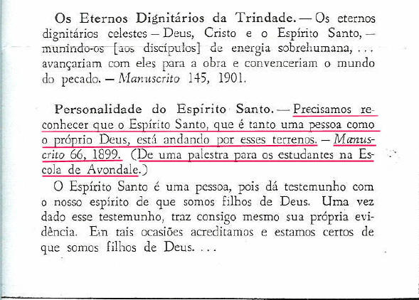

Slide 7
Apresentamos abaixo o texto do original, Manuscrito 66,
obtido no site oficial do Ellen G. White Estate:
"The Lord instructed us that this was the place in which
we should locate, and we have had every reason to think
that we are in the right place. We have been brought
together as a school, and we need to realize that the
Holy Spirit, who is as much a person as God is a person,
is walking through these grounds, that the Lord God is
our keeper, and helper. He hears every word we utter
and knows every thought of the mind." Manuscript
Releases, Vol. 7, page 299 / Manuscript 66, 1899
Tradução:
“O Senhor nos instruiu de que este era o lugar no
qual deveríamos estar, e nós temos tido razão para pensar
que estamos no lugar certo. Nós fomos colocados juntos
como uma escola, e precisamos reconhecer que o Espírito
Santo, que é tanto uma pessoa como Deus é uma pessoa,
está andando por estes terrenos, que o Senhor Deus é
nosso mantenedor e ajudador. Ele ouve cada uma de
nossas palavras e sabe cada pensamento da mente.”

Slide 8
Compare agora o texto original acima, com o texto do
livro “Evangelismo”, que repetimos abaixo:
Manuscrito 66 original: | o Espírito Santo, que é tanto uma pessoa como Deus é uma pessoa,
Livro Evangelismo: | o Espírito Santo, que é tanto uma pessoa como o próprio Deus

Slide 9
Enquanto o original diz que o Espírito Santo é tanto uma
pessoa como Deus é uma pessoa, o texto adulterado,
mudado, do livro “Evangelismo” diz que o Espírito Santo
é o próprio Deus. O original não disse que o Espírito Santo
é um Deus, e sim que este é uma pessoa como Deus é
uma pessoa. Quem é esta pessoa, segundo Ellen G. White?
Em um outro texto ela esclarece quem é o Espírito Santo,
que é uma pessoa como Deus é uma pessoa:

Slide 10
“Impedido por Sua humanidade, Cristo não poderia estar
em todos os lugares pessoalmente; então foi para
benefício deles (os discípulos) que Ele deveria deixa-lo,
ir para o Pai, e enviar o Espírito Santo para ser seu
sucessor na terra. O Espírito Santo é Ele mesmo,
despojado da personalidade humana e independente
dela. Ele Se representaria como estando presente em
todos os lugares por Seu Espírito, como Onipresente.
Mas o Consolador, o Espírito Santo, a quem o Pai
enviará em Meu nome, ele vos ensinará todas as coisas,
e vos fará lembrar de tudo o que vos tenho dito
(João 14:26). “Mas digo-vos uma verdade: Convém
que Eu vá, porque se não fosse, o Consolador não
viria a vós; mas se eu for, vo-lo enviarei.” (João 16:7).”
Manuscript Releases Volume Fourteen, Page 23, 24

Slide 11
Perceba que Ellen G. White cria, e por tanto escreveu, que o Espírito Santo, que era tanto uma pessoa quanto Deus é uma pessoa, é Cristo mesmo, despojado da personalidade humana. Pastores infiéis, quando produziram o livro “Evangelismo”, que é um compilado de livros de Ellen G. White, 31 anos após a sua morte, mudaram, ou seja, adulteraram, o texto, para dar a entender que ela cria na Trindade. Como você mesmo pode constatar ela nunca escreveu que o Espírito Santo é um Deus, e sim que Ele “é Cristo mesmo, despojado da personalidade humana”.

Slide 12
O texto do livro Evangelismo também diz que o Espírito
deve ser uma pessoa divina, porque “perscruta os
segredos que jazem ocultos na mente de Deus”
(Evangelismo, págs. 616, 617). Ellen G. White escreveu
quem era o único que perscruta os segredos que jazem
ocultos na mente de Deus:
“Deus informou a Satanás que apenas a Seu Filho Ele
revelaria Seus propósitos secretos, e que requeria de
toda a família celestial, mesmo Satanás, que lhe
rendessem implícita e inquestionável obediência; mas
que ele (Satanás), tinha provado ser indigno de ter um
lugar no Céu.” História da Redenção, pág. 18
“Cristo, o Verbo, o Unigênito de Deus, era um com o
eterno Pai - um em natureza, caráter, propósito - o
ÚNICO SER que poderia penetrar em todos os conselhos
e propósitos de Deus....
O Pai operou por Seu Filho na criação de todos os seres
celestiais.” Patriarcas e Profetas, pág. 34

Slide 13
1.2 - A afirmação de que há três pessoas vivas no “Trio” celestial
“O consolador que Cristo prometeu enviar depois de
ascender ao Céu é o Espírito em toda a plenitude da
divindade, tornando manifesto o poder da graça divina
a todos quantos recebem e crêem em Cristo como um
Salvador pessoal. Há três pessoas vivas pertencentes
à trindade celeste; em nome destes três grandes poderes
– o Pai, o Filho e o Espírito Santo – os que recebem a
Cristo por fé viva são batizados, e esses poderes
cooperarão com os súditos obedientes do Céu em
seus esforços para viver a nova vida em Cristo.”
Special Testimonies, Serie B. N.7, págs. 62 e 63 (1905).
Evangelismo, págs. 614, 615
O texto acima foi copiado do livro “Evangelismo”, que é
a tradução para o português do livro “Evangelism”, que
citamos abaixo:
“There are three living persons of the heavenly trio; in the
name of these three great powers – the Father, the Son,
and the Holy Spirit...” do livro “Evangelism”

Slide 14
No manuscrito original, Ellen G. White escreveu o termo
“persons”, que significa pessoas. Entretanto, ela mesmo
corrigiu e colocou o que deveria ser o correto entendimento.
Riscou a letra “s” e acrescentou o final “alities”,
transformando a palavra “persons” em “personalities”,
que significa personalidades. Além disso, ela acrescentou
o termo “the” logo após o início da frase, de maneira que
a frase do manuscrito original se encontra da seguinte
forma:
“There are ^{the} living three persons ^{alities} of the heavenly
trio in which every soul repenting of their sins believing
receiving Christ by a living faith to them who are baptized.”
Special Testimonies, Serie B. N.7, págs. 62 e 63 (1905)

Slide 15
Tradução:
“Existem as três personalidades vivas no trio celestial nas
quais cada alma arrependida dos seus pecados recebendo
a Cristo por meio de fé viva por eles são batizados.”
Para que não fique só no meu testemunho, coloco a seguir
uma fotocópia escaneada do manuscrito original de
Ellen G. White, que comprova que as modificações aqui
mencionadas foram feitas por ela mesma:

Slide 16
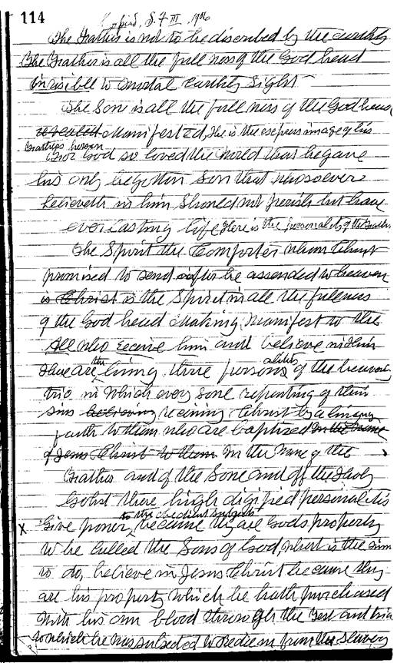
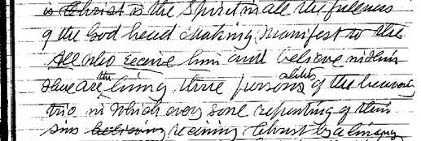

Slide 17
Agora, compare o texto que se encontra no livro
“Evangelismo” em português, com o texto original:
Special Testimonies, Serie B. N.7, págs. 62 e 63 (1905)
original:
Existem as três personalidades vivas no trio celestial
Livro Evangelismo:
Há três pessoas vivas pertencentes à trindade celeste;
Obviamente, trio celestial não é igual a “trindade
celeste”. Percebemos mais uma vez que este trata-se
de um texto que foi adulterado, para dar a entender
que Ellen G. White teria apoiado a trindade em seus
escritos.
Special Testimonies, Serie B. N.7, págs. 62 e 63 (1905) original: | Existem as três personalidades vivas no trio celestial
Livro Evangelismo: | Há três pessoas vivas pertencentes à trindade celeste;

Slide 18
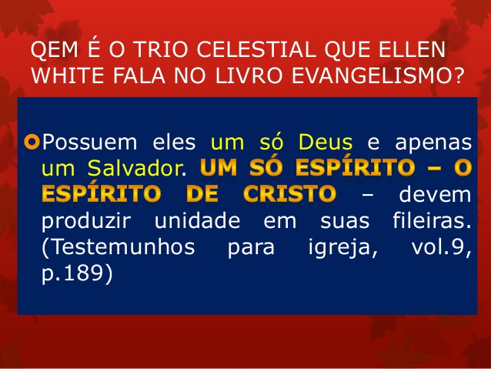
QUEM É O TRIO CELESTIAL QUE ELLEN WHITE FALA NO LIVRO EVANGELISMO?

Slide 19
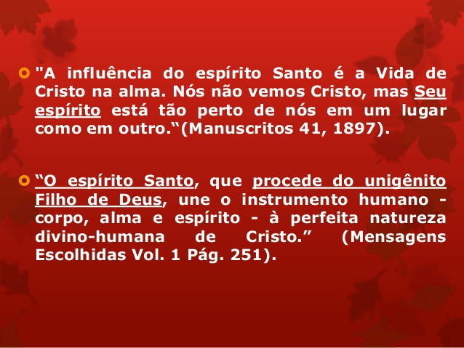

Slide 20
2 – Citação do livro “O Desejado de Todas as Nações” – A
TERCEIRA PESSOA DA DIVINDADE
No livro “O Desejado de Todas as Nações”, que é a tradução
do original em inglês “Desire of Ages”, vemos a seguinte
afirmação:
“O pecado poderia ser resistido e vencido somente através
da poderosa operação da Terceira Pessoa da Trindade,
a qual viria não como energia modificada, mas na plenitude
do divino poder.” Desire of Ages, 671

Slide 21
O termo “Terceira Pessoa da Trindade” é colocado como sendo
a tradução do texto "Third Person of Godhead", que encontra-se
no livro original “The Desire of Ages”. Em primeiro lugar, o
termo “Godhead”, que esta no idioma original, significa
“Divindade” (Trindade é a tradução da palavra em ingles “Trinity”).
Portanto, o termo Divindade nada tem que ver com o termo
“Godhead”, do idioma original. Também temos que, no idioma
inglês, idioma no qual o livro original foi escrito, a preposição
“of” que se encontra neste termo, significa também “from”, que
quer dizer “a partir da”. Neste caso, a tradução correta para o
português seria “Terceira Pessoa a partir da Divindade”.
Existe também um outro problema neste termo “Terceira
Pessoa da Trindade”, que aparece no livro “O Desejado de
Todas as Nações”. O termo do livro em ingles, “Third Person
of Godhead”, aparece com as letras iniciais “t” e “p” minúsculas,
da forma que se segue: “third person of Godhead”, mostrando
que Ellen G. White não se estava referindo a um terceiro Deus.
As iniciais minúsculas foram trocadas por iniciais maiúsculas
na revisão de 1940 do livro “O Desejado de Todas as Nações”.

Slide 22
A citação do livro “Desire of Ages”, de 1898, foi repetida
na revista Review and Herald em 1904, e mostra o termo
“third person” também com iniciais minúsculas:
“Sin could be resisted and overcome only through the
mighty agency of the third person of the Godhead, who
would come with no modified energy, but in the fulness
of divine power.” Advent Review and Sabbath Herald,
May 19, 1904, paragraph 3
Tradução:
“O pecado poderia se resistido e vencido somente através
da poderosa operação da terceira pessoa a partir da
Divindade, a qual viria não com energia modificada,
mas na plenitude do poder divino. ”

Slide 23
Percebemos então que o texto do livro “O Desejado de
Todas a Nações” foi mudado, ou adulterado, para dar
a entender que Ellen G. White cria em uma Trindade.
Agora, compare o texto que se encontra no livro
“Desire of Ages” (O Desejado de Todas a Nações) atual,
com o texto original de 1898, publicado em 1904:
“Desire of Ages”, versão original: | poderosa operação da terceira pessoa a partir da Divindade,
“O Desejado de Todas as Nacoes”: atual, adulterado: | poderosa operação da Terceira Pessoa da Trindade,

Slide 24
Quando buscamos saber quem é a “terceira pessoa a partir
da Divindade que vem na plenitude do poder divino” que
Ellen G. White cita no texto do livro “O Desejado de Todas
as Nações”, encontramos a resposta em outros
testemunhos:
1 – Satanás um dia foi a “terceira pessoa a partir da
Divindade”:
“Lúcifer, no Céu, antes de sua rebelião foi um elevado e
exaltado anjo, o primeiro em honra depois do amado
Filho de Deus.” A Verdade Sobre os Anjos, pág. 27
“Entre os habitantes do Céu, excluindo-se o próprio Cristo,
foi Satanás durante algum tempo o mais honrado de Deus,
o mais elevado em poder e glória.” A Verdade Sobre os
Anjos, pág. 28

Slide 25
2 – Após a queda de Satanás, perdeu o seu posto e o anjo
Gabriel passou a ser a “terceira pessoa a partir da divindade”:
“Na crise suprema, quando coração e alma se rompem sob
o fardo do pecado, Gabriel é enviado para fortalecer o
divino Sofredor, animando-O a prosseguir no caminho
manchado de sangue.” Signs of the Times, 9 de dezembro
de 1897
“Nessa horrível crise, quando tudo estava em jogo, quando
o misterioso cálice tremia nas mãos do sofredor, abriu-se
o Céu, surgiu uma luz por entre a temestuosa treva na hora
da crise, e o poderoso anjo que se acha na presença de
Deus, ocupando a posição da qual Satanás caíra, veio para
junto de Cristo.”A Verdade Sobre os Anjos, pág. 195

Slide 26
3 – Gabriel “se acha na presença de Deus”. Ele é um dos dois
ungidos apresentados na visão de Zacarias, que estão na
presença de Deus, e vem para a Terra “na plenitude do
poder divino”:
“"Falei mais e disse-lhe: Que são as duas oliveiras à direita
do castiçal e à sua esquerda? E, falando-lhe outra vez,
disse: Que são aqueles dois raminhos de oliveira que estão
junto aos dois tubos de ouro e que vertem de si ouro?
E ele me respondeu: ... São os dois ungidos, que estão
diante do Senhor de toda a Terra." Zac. 4:11-14.
Os ungidos que estão diante do Senhor de toda Terra
mantêm a posição uma vez outorgada a Satanás como
querubim cobridor. Por intermédio dos seres santos que
circundam Seu trono, o Senhor mantém constante
comunicação com os habitantes da Terra. Review and
Herald, 20 de julho de 1897.” A Verdade Sobre os Anjos,
págs. 150, 151

Slide 27
Percebemos portanto que Ellen G. White, quando mencionou
o termo “third person of Godhead” (terceira pessoa a partir
da Divindade) no livro “Desire of Ages” (O Desejado de
Todas as Nações), estava se referindo ao anjo Gabriel.
Esta mesma referência ao anjo Gabriel e sua obra como
“espírito ministrador santo” em favor dos homens, de
acordo com a luz do texto de Hebreus 1:13, 14, foi feita
no testemunho “Special Testimonies for Ministers and
Workers, Series A, #10, págs. 25, 26, 29, 30.”:

Slide 28
”O mal estava se acumulando por séculos, e não poderia
restringido e resistido apenas pelo grande poder do
Espírito Santo, a terceira pessoa a partir da Divindade,
que viria não com energia modificada, mas na plenitude
do poder divino... o Espírito de Deus se alojaria em seus
corações. Ele convenceria do pecado... O Espírito divino
revela seu trabalho no coração humano... Permitam Cristo
trabalhar pelo Seu Espírito Santo, acordá-los como que da
morte e levá-los consigo. Deixem ele empregar suas
habilidades... Estão aqueles com o coração preparado
como barcos escolhidos para o trabalho e que podem
receber o óleo dourado o qual através dos mensageiros
celestiais, representados pelas duas oliveiras, será
derramado nos tubos dourados para encher as lâmpadas?”
Special Testimonies for Ministers and Workers, Series A,
#10, págs. 25, 26, 29, 30. (tradução para o idioma
português)

Slide 29
Esta citação apresentada acima, extraída de “Testimonies
Series A” foi modificada, ou adulterada, primeiramente
na edição de 1923, e esta adulteração foi mantida nas
versões posteriores do livro “Testimonies to Ministers
and Gospel Workers” (Testemunhos para Ministros),
página 392. Nesta citação o termo “third person”, que
foi originalmente escrito com letras iniciais minúsculas,
foi modificado para “Third Person” (letras iniciais
maiúsculas), com o mesmo objetivo pelo qual foram
feitas todas as mudanças nos outros testemunhos que
vimos nesta material – apoiar a idéia falsa de que Ellen
G. White teria crido em uma Trindade. O texto de
“Special Testimonies” que apresentamos acima é
apresentado na versão atual do livro “Testemunhos
para Ministros”, no idioma português, da seguinte forma:

Slide 30
“O mal estava se acumulando por séculos, e não poderia
restringido e resistido apenas pelo grande poder do
Espírito Santo, a terceira pessoa da Trindade, que viria
não com energia modificada, mas na plenitude do poder
divino... o Espírito de Deus se alojaria em seus corações.
Ele convenceria do pecado... O Espírito divino revela seu
trabalho no coração humano... Permitam Cristo trabalhar
pelo Seu Espírito Santo, acordá-los como que da morte e
levá-los consigo. Deixem ele empregar suas
habilidades... Estão aqueles com o coração preparado
como barcos escolhidos para o trabalho e que podem
receber o óleo dourado o qual através dos mensageiros
celestiais, representados pelas duas oliveiras, será
derramado nos tubos dourados para encher as lâmpadas?”
Special Testimonies for Ministers and Workers, Series A,
#10, págs. 25, 26, 29, 30. (tradução para o
idioma português)

Slide 31
Agora, compare o texto que se encontra no testemunho
original com o texto mudado, ou adulterado, que aparece
na versão atual do livro “Testemunhos para Ministros”:
“Special Testimonies for Ministers and Workers, Series A, #10, págs. 25, 26, 29, 30”, versão original: | Espírito Santo, a terceira pessoa a partir da Divindade
“Testemunhos para Ministros, pág. 392”: atual, adulterado: | Espírito Santo, a terceira pessoa da Trindade

Slide 32
Conclusão:
ALGUÉM INTENCIONALMENTE MODIFICOU E MANIPULOU
OS TEXTOS DE ELLEN G. WHITE PARA DAR A ENTENDER
QUE ELA TERIA CRIDO NA DOUTRINA DA TRINDADE.
ESTAMOS DENUNCIANDO ISTO PARA QUE ESTAS
PESSOAS, SE ESTIVEREM VIVAS, SE ARREPENDAM, E
PARA QUE NOSSOS IRMÃOS ADVENTISTAS SINCEROS
PERCEBAM QUE NÓS FOMOS ENGANADOS.

Slide 33

“Portanto , o que desde o princípio ouvistes permaneça
em vós. Se em vós permanecer o que desde o princípio
ouviste, também permanecereis no Filho e no Pai.”
I João 2:24.

Slide 34
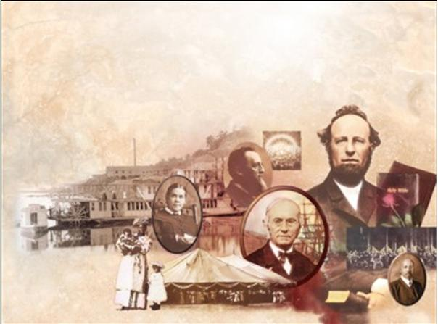

Estudo formatado pelos Adventistas do 7º Dia Históricos de Florianópolis-SC
Contato: restaurandoaverdade@gmail.com
Visite: WWW.ADVENTISTAS-HISTORICOS.COM

